Slide 1
Отчет о работе Зеленодольского РУЭС в 2014г.

Slide 11
Мобильная
связь для массового рынка

Slide 12
Что такое мобильная связь от Летай?
Летай
Сеть запущена во всех крупных городах и районных центрах РТ
Высокая пропускная способность сети
Более высокая скорость загрузки данных
Тарифные планы с максимальными возможностями по уникальной цене

Slide 13
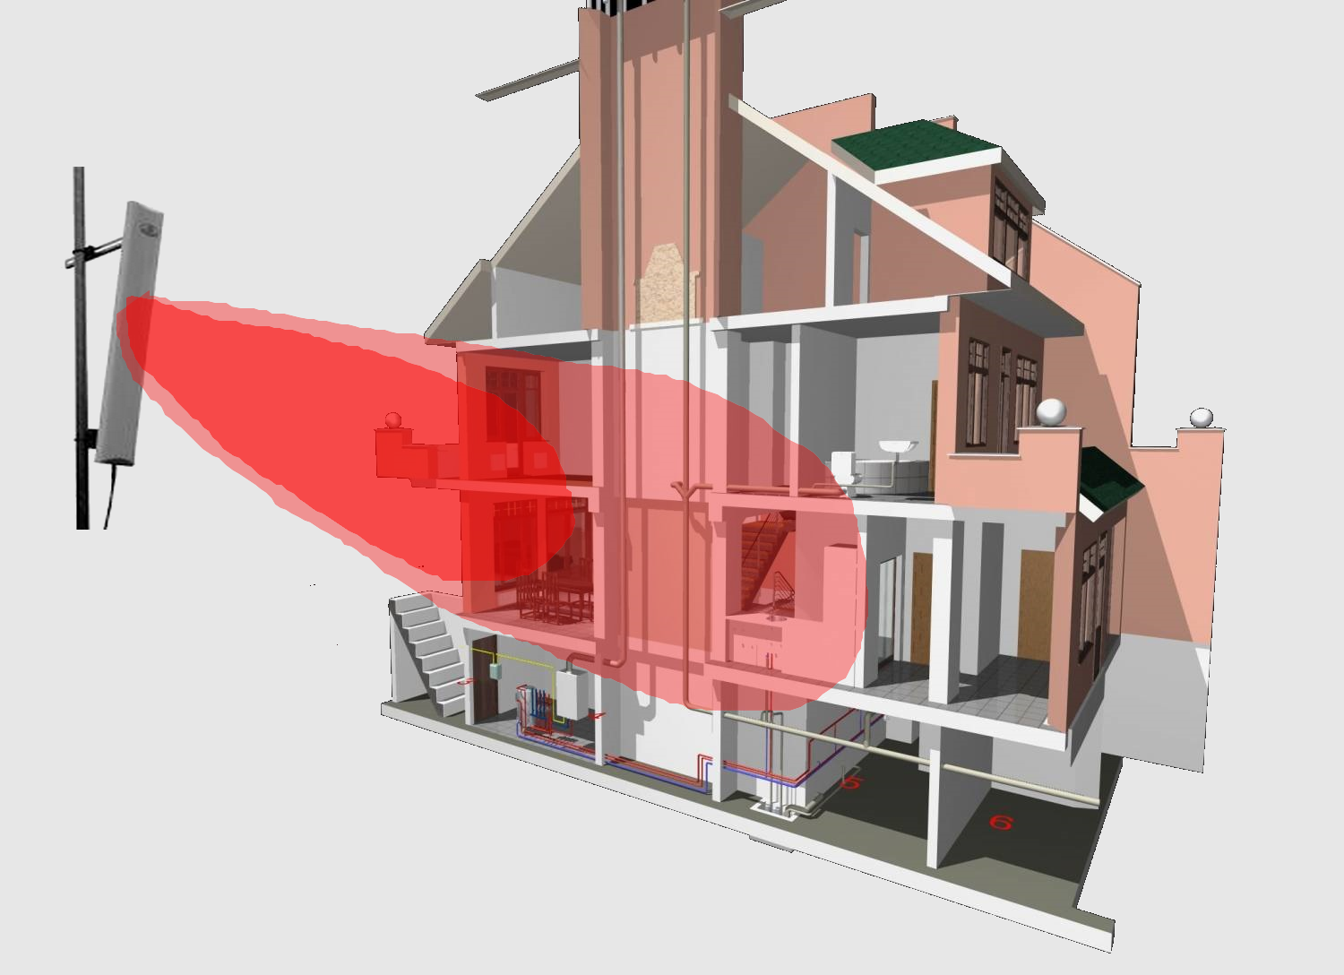
Конкурентные преимущества сети 4G «Летай»
Условное проникновение сигнала с частотой 2600 МГц
Условное проникновение сигнала с частотой 1800 МГц
Сигнал с более низкой частотой имеет более глубокое проникновение в здания

Slide 14
Конкурентные преимущества сети 4G «Летай»
2600 МГц
1800 МГц
Относительная зона покрытия БС LTE на частоте 1800 МГц больше, чем на частоте 2600 МГц.

Slide 15
Тарифный план «Без звездочек»

Slide 16
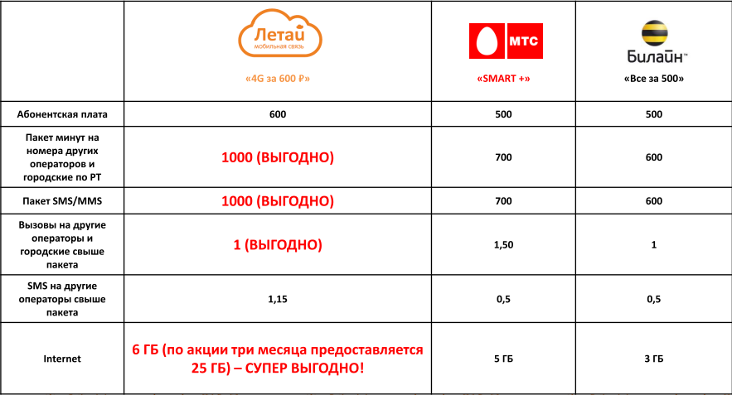
Акция по тарифу «4G за 600 рублей»

Slide 17
Комплекты «Смартфон», «Планшет» и «Роутер»

Slide 18
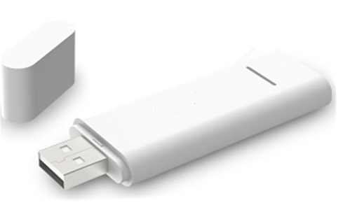
Конкурентная продуктовая линейка:
ТП «Интернет-модем»
1-й месяц:
70 Гб трафика
910 руб.
Еще больше трафика
Со 2-го месяца:
25 Гб трафика
за 450 руб.
ТУРБОКНОПКА
1Гб - 100 руб.
5Гб - 150 руб.

Slide 19
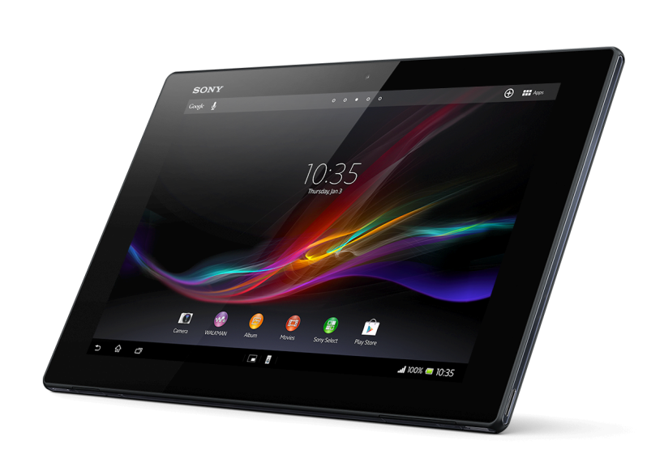
Конкурентная продуктовая линейка:
ТП «Интернет-Планшет»
Минимальный авансовый платеж – 50 руб.
Прокачай свой планшет
2 рубля за 1МБ!
Подключи любую тарифную опцию!
ТУРБОКНОПКА
1Гб - 100 руб.
5Гб - 150 руб.

Slide 20
Преимущества мобильных услуг «Таттелеком»
Наша сеть запущена во всех крупных городах и районных центрах РТ.
Мы первыми в России построили сеть 4G-Интернет на частоте 1800МГц.
При строительстве сети использовались волоконно-оптические линии связи, что позволило обеспечить высокую скорость 4G-Интернета до каждой базовой станции.
Зона покрытия базовой станции 4G на частоте 1800МГц больше, чем на частоте 2600МГц (МТС, Билайн, Мегафон).
Сигнал с частотой 1800МГц имеет более глубокое проникновение в здания, чем на частоте 2600МГц (МТС, Билайн, Мегафон).
Разработаны тарифные планы с максимальными
возможностями по уникальной цене.

Slide 21
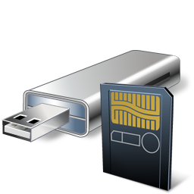
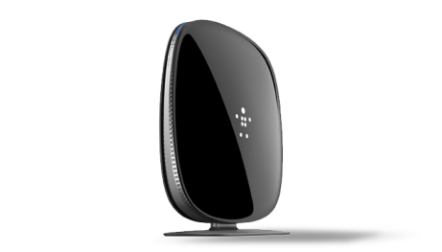
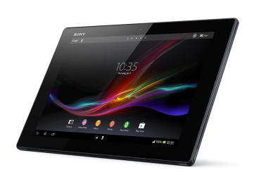
Тарифные планы на звонки и 4G-Интернет
Голосовые тарифы с 4G-интернетом:
Тарифный план «БИЗНЕС-ЭКОНОМ»
Тарифная линейка «БИЗНЕС SMART»
Высокоскоростной 4G-Интернет:
Тарифная линейка «ТУРБО (для 4G модема)»
Тарифная линейка «ТУРБО (для 4G планшета)»
Тарифный план «ТУРБО UNLIM (для 4G роутера)»
Не нужно ломать голову при выборе тарифа!
Мы разработали специальные решения для любого устройства!

Slide 22
Голосовые тарифы с 4G-Интернетом
БИЗНЕС-ЭКОНОМ
* Возможно подключение интернет-опций 4G.
Тариф указан с учетом НДС (18%).
Минимальный авансовый платеж, руб. | 50,00
Исходящие вызовы внутри корпоративной группы, руб. | 0
Исходящие внутрисетевые вызовы , руб. | 0,30
Исходящие вызовы на ТФОП РТ и на мобильные телефоны других операторов в РТ, руб. | 1,00
Абонентская плата за городской номер/месяц, руб. | 99,00
SMS внутри сети в РТ, руб. | 0,50
SMS на мобильные телефоны других операторов в РТ, руб. | 1,00
Интернет 2G/4G (за 1МБ переданной и полученной информации), руб.* | 7,00

Slide 23
Интернет-опции 4G
Еще больше трафика!
70Гб
25Гб
5Гб
0,3Гб
900 руб.
Почта
Сайты
Музыка он-лайн
Скачивание
Фильмы HD
Раздача Wi-Fi
450 руб.
Почта
Сайты
Музыка он-лайн
Фильмы HD
250 руб.
Почта
сайты
100 РУб.
Соц. сайты

Slide 24
Выгода для Вас и Вашего бизнеса
Вы экономите!
Вы пользуетесь 4G-Интернетом на скоростях до 30 Мбит/сек. и совершаете звонки, отправляете SMS и MMS по очень выгодной цене!
Вы оптимизируете бизнес-процессы!
Сэкономленные средства на мобильную телефонию
и Интернет могут быть инвестированы
в развитие вашего бизнеса.

Slide 25
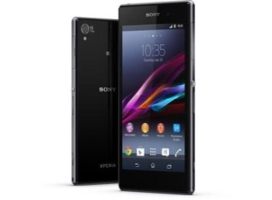
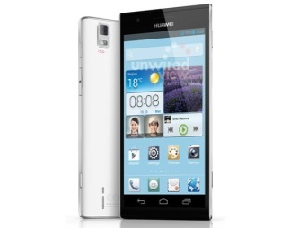
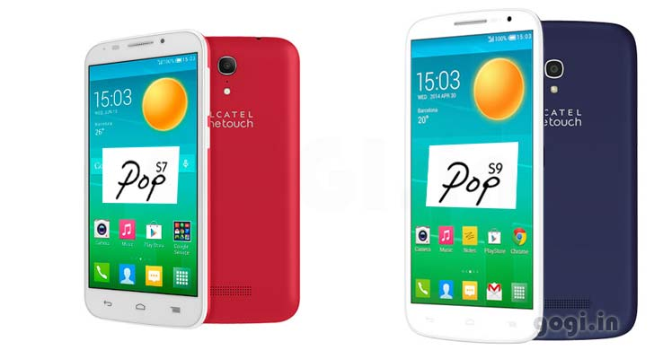
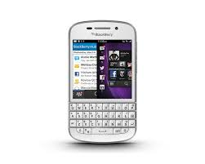
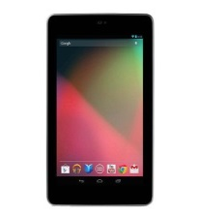
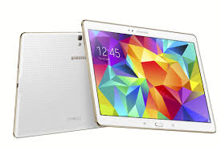
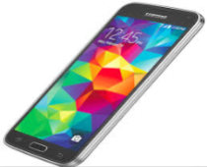
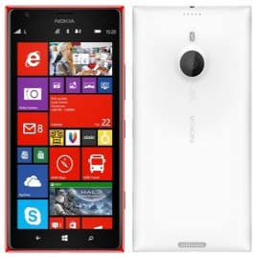
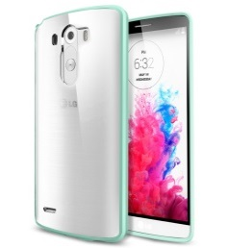
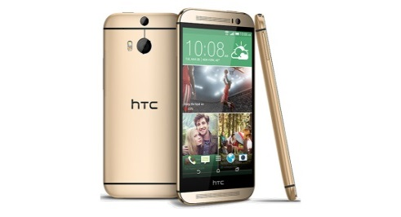
Устройства, работающие в сети 4G «ЛЕТАЙ»
SONY
Huawei
Alcatel
Blackberry
ASUS
Все устройства SONY
с 4G Band 3 1800 Mhz
Все устройства Huawei
с 4G Band 3 1800 Mhz
Alcatel Pop S3
Alcatel Pop S7
Alcatel Pop S9
Blackberry Z10
Blackberry Z30
Blackberry Q10
ASUS MeMO Pad FHD 10
ASUS Nexus 7 32Gb LTE
Samsung
Nokia
LG
HTC
Galaxy Note 4
GALAXY Note Edge
Tab PRO 8’’
Tab S
Galaxy S5 Mini
Galaxy S5
Lumia 930
Lumia 1320
Lumia 1020
Lumia 625
Lumia 920
LG Nexus 5
LG G3
LG G2
LG G Flex
LG G
HTC One M8

Slide 26
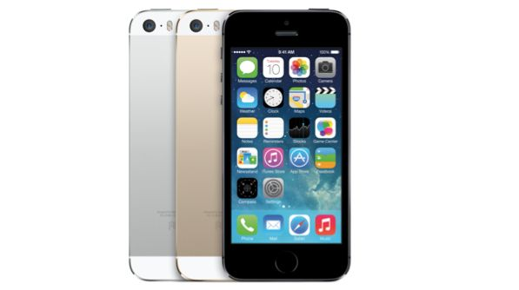
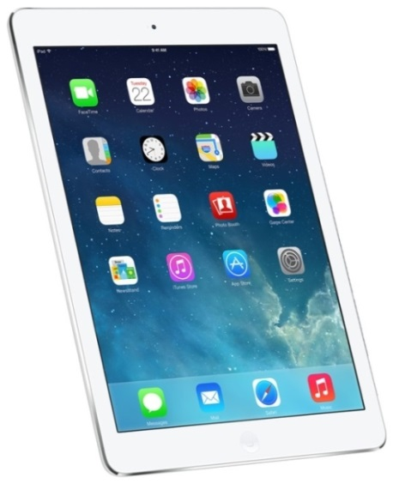
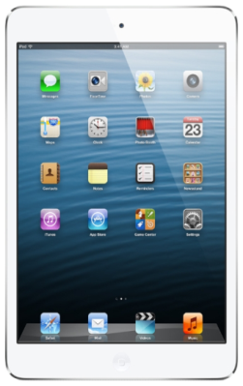
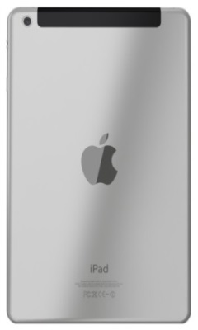
Устройства APPLE с поддержкой 4G от «Летай. Мобильная связь»
Apple iPad Air
Apple iPad mini with Retina display
Apple iPad 4 LTE
Apple iPad mini LTE
Iphone 5s
Iphone 5c
Iphone 6
Iphone 6 Plus

Slide 27
Как подключиться на корпоративные тарифы?
Обратиться к вашему персональному менеджеру, в офис продаж и обслуживания или позвонить на справочную службу по тел.: (843) 238-00-00.
Заключить Договор на оказание услуг подвижной радиотелефонной связи.
Как подключиться на тарифы для массового рынка?
Обратиться в офис продаж и обслуживания или позвонить на справочную службу по тел.: 118-08, (843) 222-22-22.
Заключить Договор на оказание услуг подвижной радиотелефонной связи.
Спасибо за внимание!

